Slide 1
Турецьке гончарне мистецтво
Виконала
Учениця 11- Б класу
Калініна Л.Ю.

Slide 2
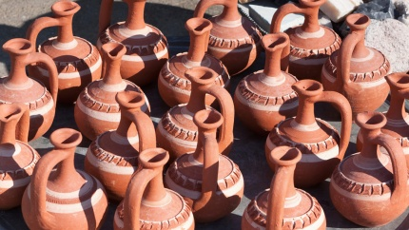
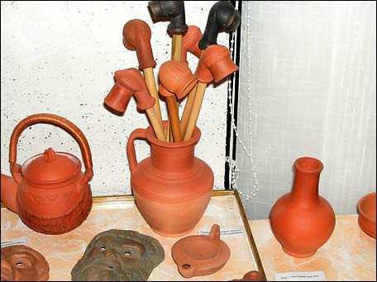
Гончарство — традиційне ремесло, виробництво глиняного посуду, а також інших глиняних виробів (кахлів, іграшок, скульптур). Створення предметів з глини є одним із найдавніших ремесел на землі. Найстарішими гончарними виробами вважаються глиняні глечики з острова Хонсю в Японії, що були виготовлені 13 тисяч років тому.

Slide 3
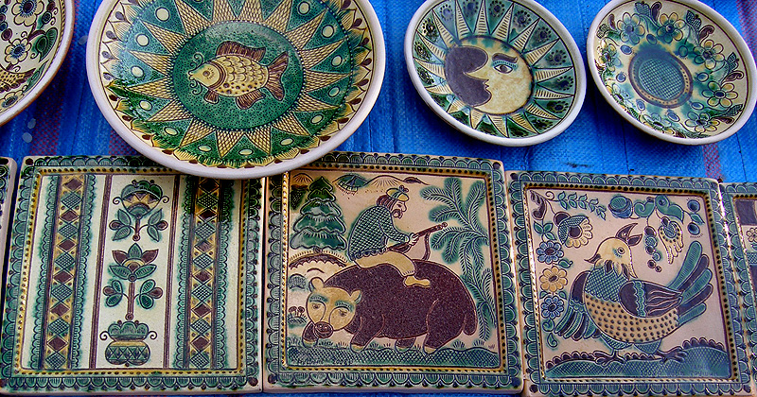
Турецькі майстри, натхненні мистецтвом китайської порцеляни, покривали свої вироби глазур’ю. Одними з перших зразків турецького гончарного мистецтва були кахлі для декорування оселі (їх називали чині), різноманітний посуд для знаменитих східних пахощів.
Чині були дуже популярними і використовувалися на Сході для оздоблення мечетей, гробниць та палаців. Візерунки на них були геометричними або рослинними, як правило, жовтого чи зеленого
кольору, пізніше додатково почали використовувати блакитний, червоний та фіолетовий кольори.

Slide 4
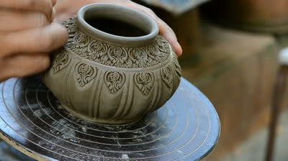
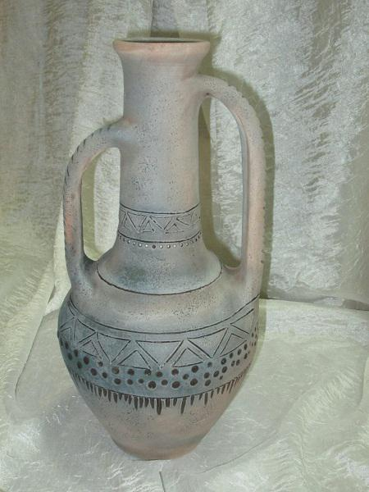
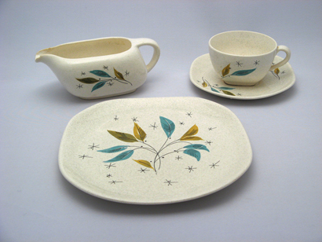
Після завоювання турками у XV ст. Стамбула турецькі майстри отримали доступ до багатих покладів якісної білої глини. З неї у цей період виготовляли вироби, розписані дуже витонченими рослинними мотивами. Традиційні символи цього періоду — поодиноке листя, квітки лотоса та стилізовані петлеподібні фігури, так звані китайські хмари. У XVI ст. остаточно сформувався стиль орнаментів турецького гончарства: рослинні візерунки, закручені у спіралі, з дрібними листочками і квітками. Улюбленими квітами майстрів стали тюльпани, гвоздики, троянди, гіацинти та квітучі персики.

Slide 5
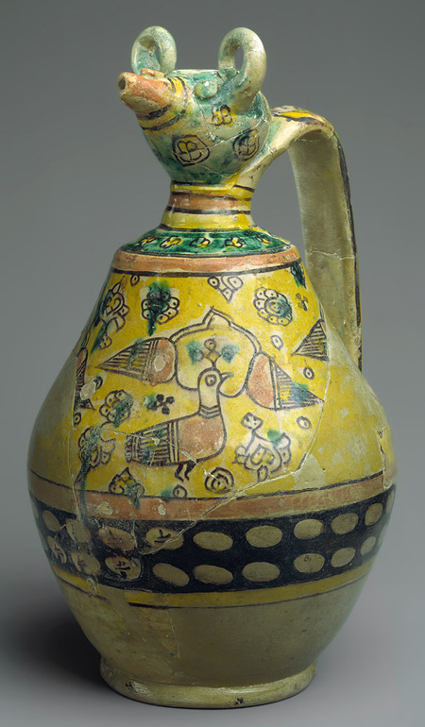
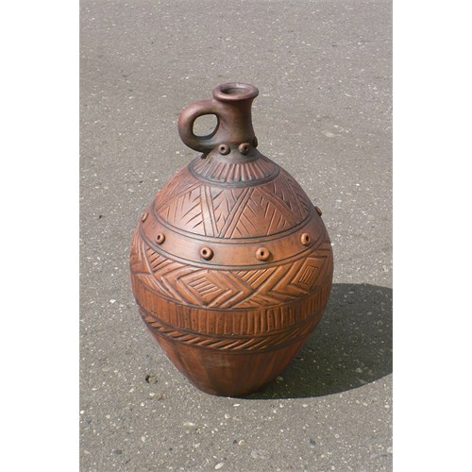
Плоди гранатів були символами райського життя. По контуру малюнок обводився чорним, темно-зеленим чи синім кольорами. Часто орнамент супроводжувався різними написами — цитатами з Корану, іменами бога Мухаммеда, халіфів.

Slide 6
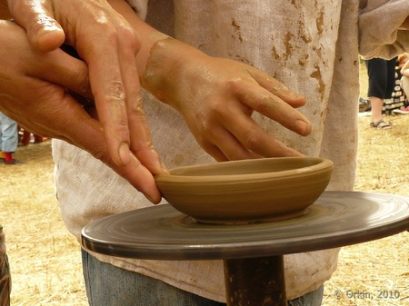
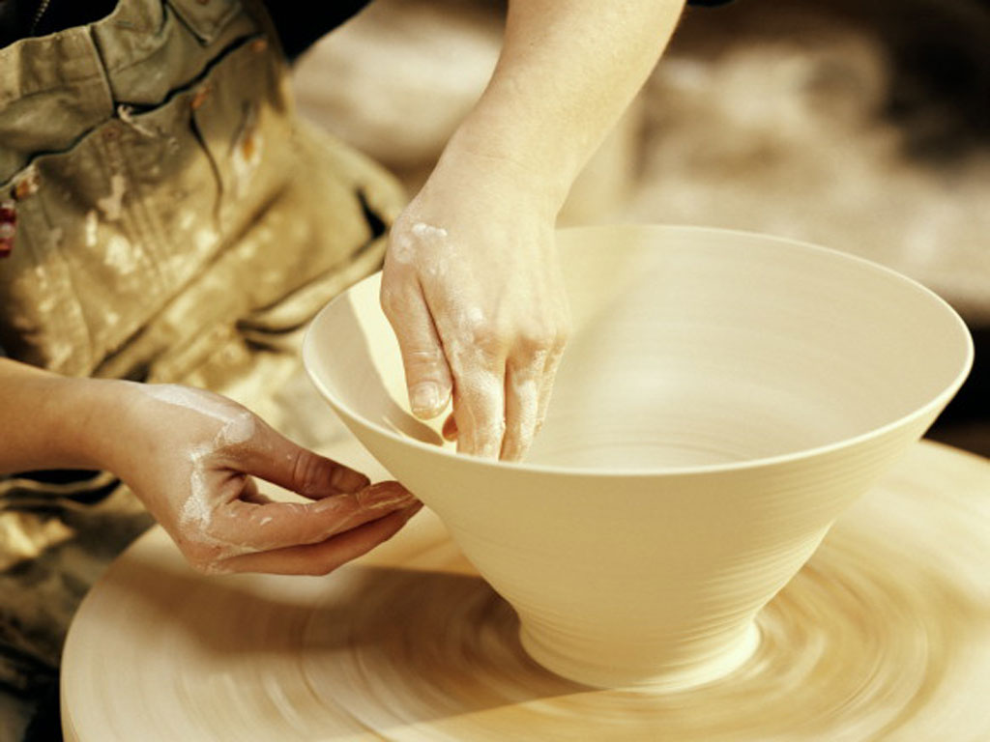
Пізніше на кераміці з’явилися зображення людей, тварин і фантастичних істот: барсів, левів, пав, риб, драконів. У XVIII ст. традиційні рослинні візерунки почали чергуватися з геометричними мотивами — зигзагами, лініями, колами, а зверху вироби декорувалися золотом.

Slide 7
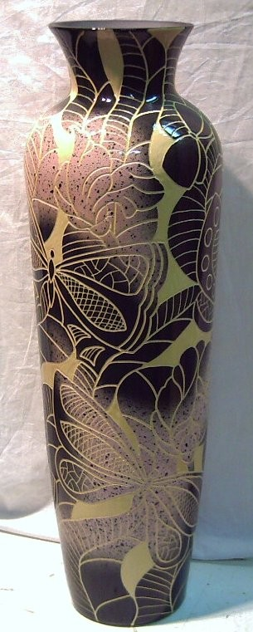
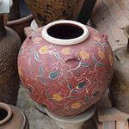
У найдавнішій кераміці Туреччини використовували лише білий та синій кольори, наслідуючи китайський стиль. Згодом поширеним мотивом стало зображення яскраво-червоних тюльпанів.

Slide 8
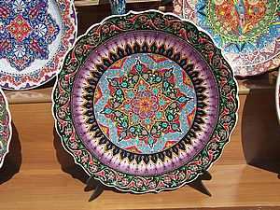
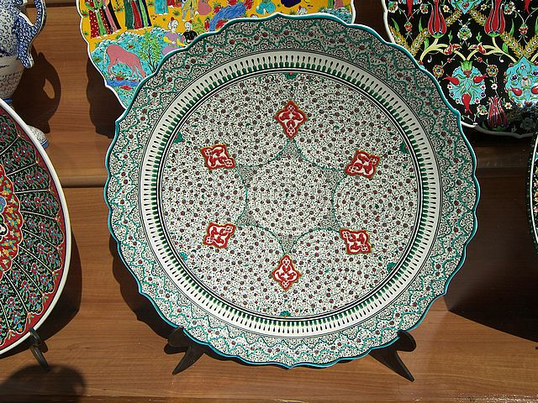
Важливим був не лише зображений символ, а й колір: чорний втілює вирішення проблем, червоний — багатство, синій — благородство та великодушність, жовтий захищає від невдач, зелений є священним кольором ісламу. Часто кольори відображали навколишню природу: коричневий — землю, жовтий — сонце, зелений — рослинність, синій — гірські річки та озера. У давній кераміці було багато рослинних мотивів: тюльпани, гвоздики, польові квіти, іриси.

Slide 9
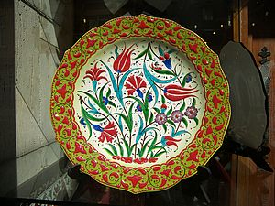
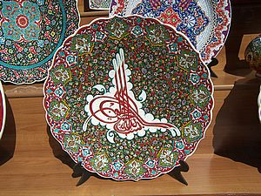
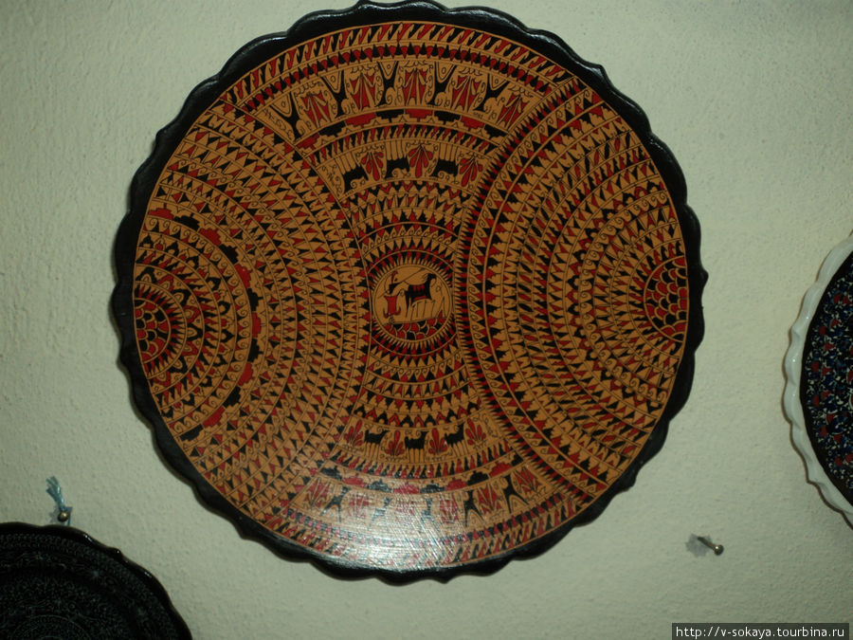
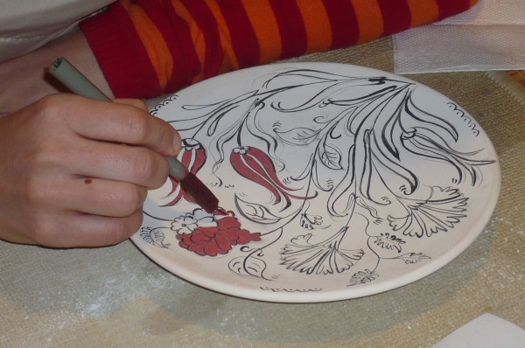

Slide 10
